Slide 1
Fiskālās disciplīnas uzraudzības ziņojums

Slide 2

Ieviešot nodokļu reformu, iztrūkst vidēja termiņa redzējums par valdības funkciju veikšanai un solījumu pildīšanai nepieciešamajiem resursiem.
Tika apstiprināta visaptveroša nodokļu reforma, taču aprēķini neuzrāda, ka celsies nodokļu ieņēmumu līmenis
Solījums tuvākajā laikā neieviest citas izmaiņas nodokļu sistēmā ierobežos Valdības spēju nodrošināt, piemēram, veselības aprūpei nepieciešamo finansējumu
Padome atzinīgi vērtē izdevumu pārskatīšanas praksi un norāda, ka jāturpina darbs pie efektivitātes uzlabošanas, lai rastu izdevumu vajadzībām nepieciešamos resursus
Notes:
Solījumi – turēt nodokļus nemainīgus.

Slide 3

Labvēlīgie ekonomikas apstākļi pieprasa plānot budžetu ar pārpalikumu.
Latvijas tautsaimniecība uzsilst
Pretcikliska fiskālā politika paredz, ka straujas izaugsmes periodā jāveido ietaupījumi grūtākiem laikiem
Padome aicina jau vidējā termiņā virzīties uz budžetu ar pārpalikumu

Slide 4

Padome aicina valdību veidot fiskālā nodrošinājuma rezervi arī 2019. gadam.
Rezerve ir drošības spilvens valsts finansēm
Valdība lēma neveidot rezervi 2019. gadam, norādot uz līdzekļu trūkumu, taču Padome neuzskata, ka tas ir pietiekams pamatojums

Slide 5

Padome turpina neatbalstīt deficīta palielināšanu, lai īstenotu veselības aprūpes reformu.
Padome piekrīt, ka reformas ir nepieciešamas, bet iebilst pret deficīta finansējumu it īpaši apstākļos, kad reformu plāns nav skaidri formulēts, lai panāktu izmaiņas, kas balstītas uz skaidri pamatotu pienesumu veselības uzlabošanai un tautsaimniecības ilgtermiņa izaugsmei.

Slide 6
Padome aicina precizēt 2019. un 2020. gada budžeta rādītājus un virzīties jau vidējā termiņā uz budžetu ar pārpalikumu.
Valdības budžeta strukturālā bilance
 | 2018 | 2019 | 2020
Stabilitātes programma 2017./20. | -1,0 | -1,0 | -0,5
Vidēja termiņa budžeta ietvars 2018./20. | -1,2 | -0,6 | -0,4
Padomes aprēķini | -0,8 | 0,4 | 0,8
Starpība starp FM un Padomes aprēķiniem | -0,4 | -1,0 | -1,2

Slide 7
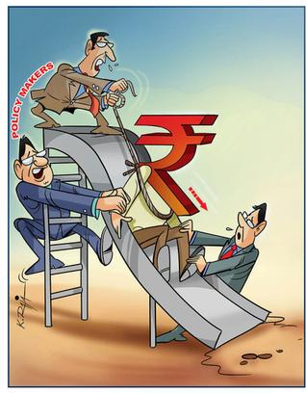
2017. gada budžeta bilanci pasliktina vairāki valdības lēmumi.
Padome uzskata, ka ietaupījumu pārdalīšana no "Iemaksas Eiropas Kopienu budžetā" neatbilst Fiskālās disciplīnas likuma prasībām.
140 milj. eiro maksājums AS Latvenergo samazinās iespējas uzlabot budžeta bilanci 2017. gadā.

Slide 8
Paldies par uzmanību!
Fiskālās disciplīnas padome
Smilšu ielā 1-512 Rīgā LV-1919
Tālr.: +371 6708 3650
E-pasts: info@fdp.gov.lv
Mājaslapa: http://fdp.gov.lv
Twitter: @Fiskalapadome
Facebook: fiskalapadome

